Slide 1
Översiktsplan 2050.
Samverkansrådet 2024-03-18

Slide 2
Innehåll
Vad är en översiktsplan?
Hur ser processen att ta fram en översiktsplan ut?
Hur kan civilsamhället involveras under processen?

Slide 3
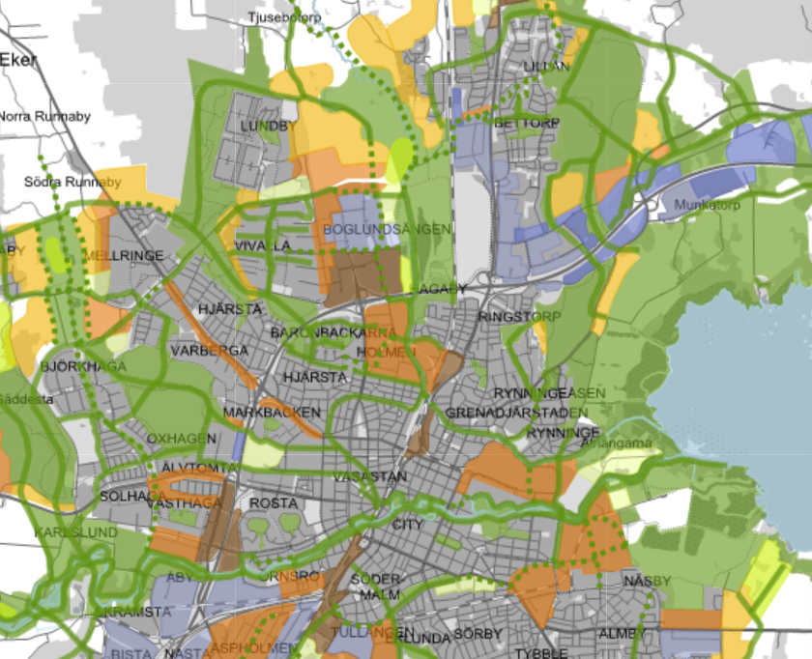
Vad är en översiktsplan?
Exempel!
Bevara grönområden, nya stadsdelar, utvecklade mötesplatser
Översiktsplanen visar hur kommunen vill använda, utveckla och bevara mark- och vattenområden
Exempel på övriga innehållskrav
Hur vi avser att ta hänsyn till allmänna intressen, tillgodose det långsiktiga behovet av bostäder, klimatrelaterade risker för skador på bygd miljö

Slide 4
Översiktsplanens olika syften
Långsiktig viljeriktning i kommunens styrmodell
Vägledande i övriga kommunala styrdokument och beslut
Vägledande i vidare planerings- och byggprocess
Underlag i andra myndigheters planering och beslut
Överenskommelse mellan kommun och stat kring allmänna intressen
Kommunicerar kommunens vilja till
Fastighetsägare
Byggherrar
Etablerare
Allmänhet

Slide 5
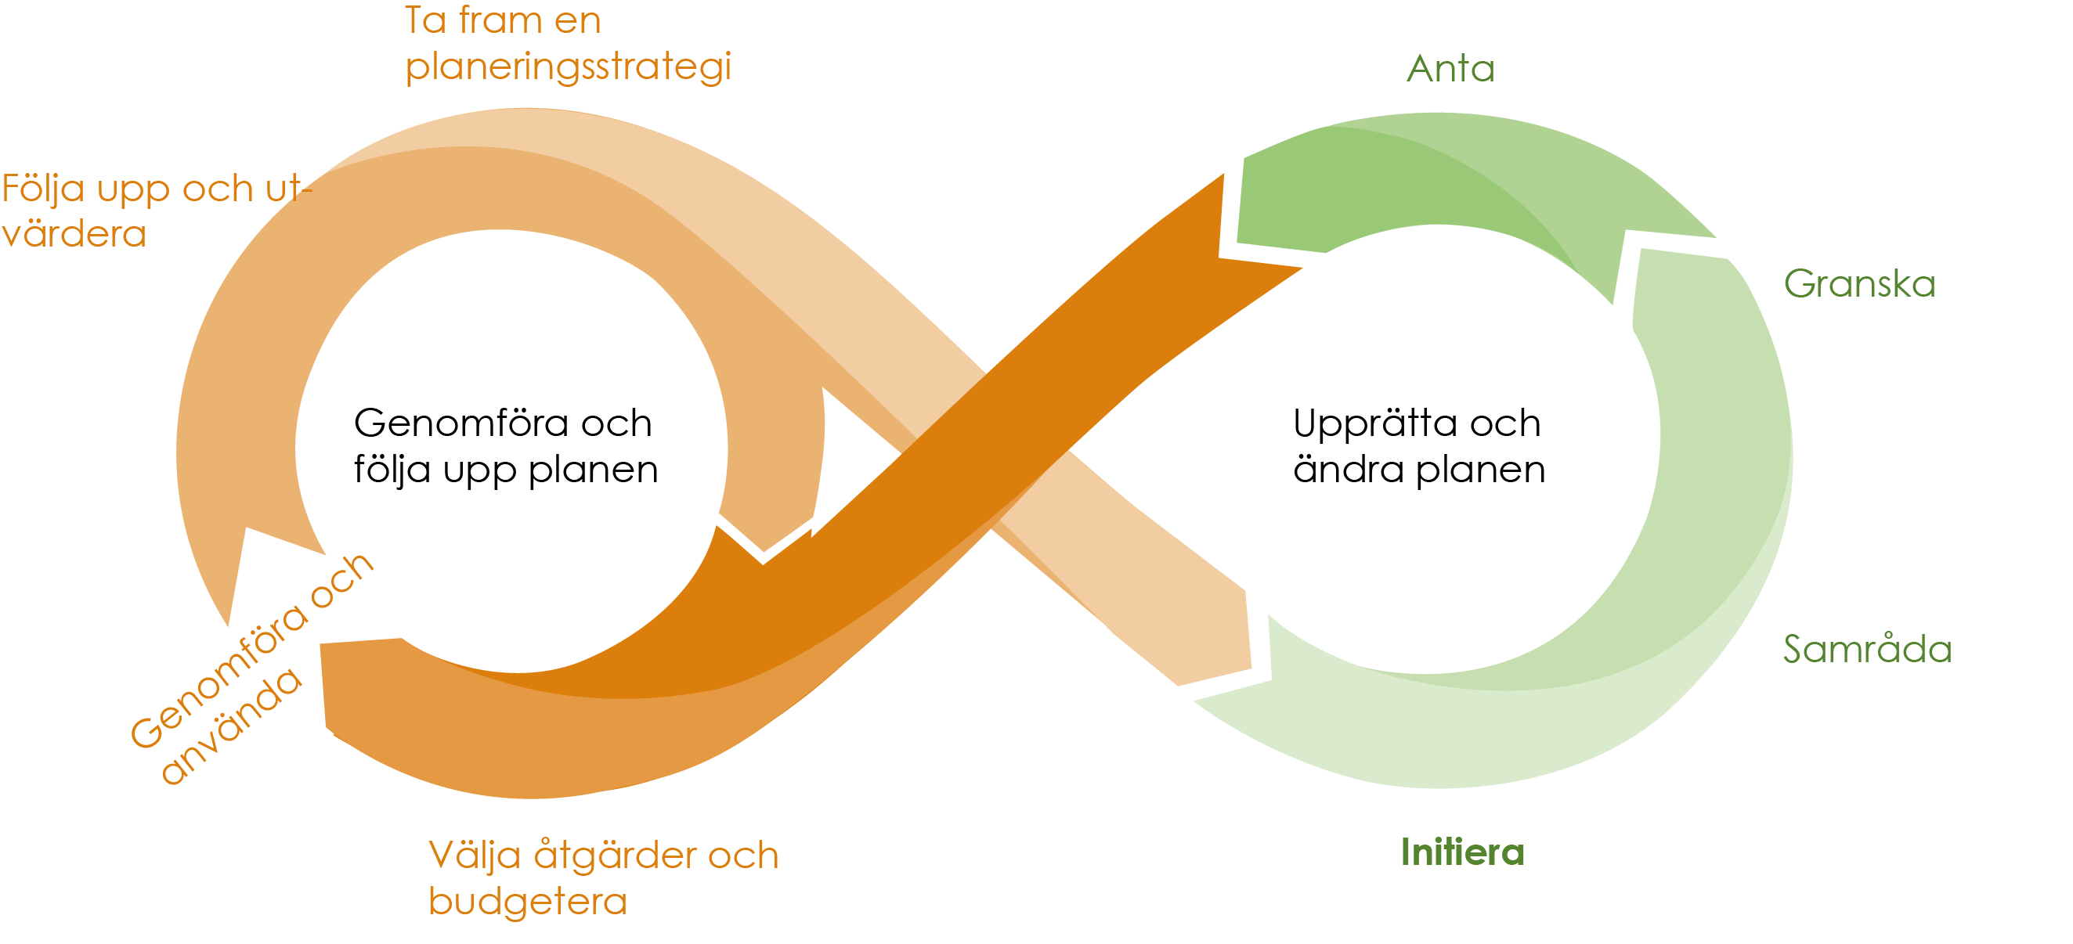
Kontinuerlig process

Slide 6
Tidplan
2024
REVIDERINGSARBETE feb-juni
SAMRÅDSFÖRSLAG FORMAS juni-okt
2025
SAMRÅD jan-feb
GRANSKNING nov-dec
2026
ANTAGANDEHANDLING FORMAS jan-maj
ANTAGANDE april-maj
Bred extern dialog
Riktade dialoger
Notes:
PS

Slide 7
Möjlighet till inflytande
Tidig dialog
Samråd
Granskning
Antagande
Laga kraft
Uppdrag
Formell möjlighet att tycka till!
Möjlighet att tycka till!
Politiskt
beslut
Politiskt
beslut
Förslag
tas fram
Förslag
omarbetas
Förslag
omarbetas

Slide 8
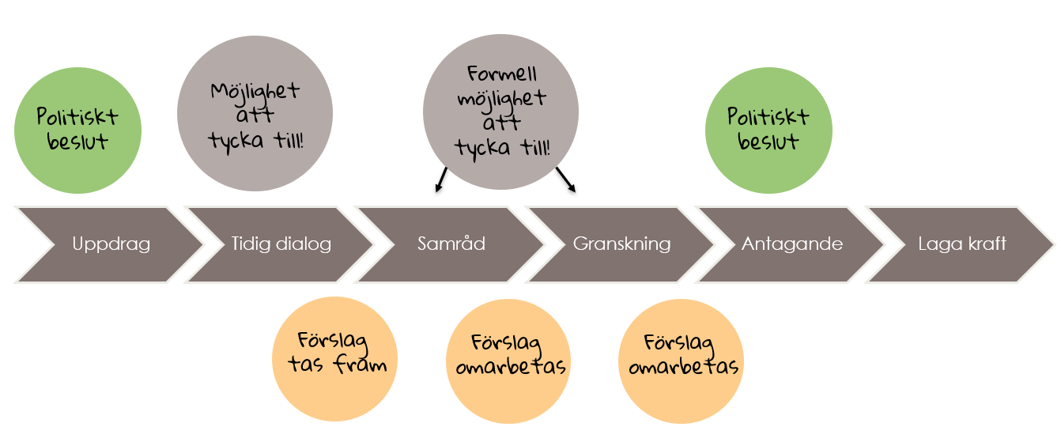
Diskussion
Hur kan civilsamhället involveras under processen?
Kan samverkansrådet bidra med att nå ut till civilsamhället under samrådstiden?
Lämpliga evenemang eller kontaktytor?

Slide 9
Tack för idag!

